Slide 1






三、Redis底层原理
（持久化、分布式锁）

Slide 2

Redis的持久化
Redis支持RDB和AOF两种持久化机制
RDB(Redis DataBase)
给哪些内存数据做快照?
RDB文件的生成是否会阻塞主线程
快照时数据能修改吗?
Redis 提供了两个命令来生成RDB 文件
save：在主线程中执行，会导致阻塞
bgsave（默认配置）：创建一个子进程，专门用于写入RDB 文件，避免了主线程的阻塞

Slide 3
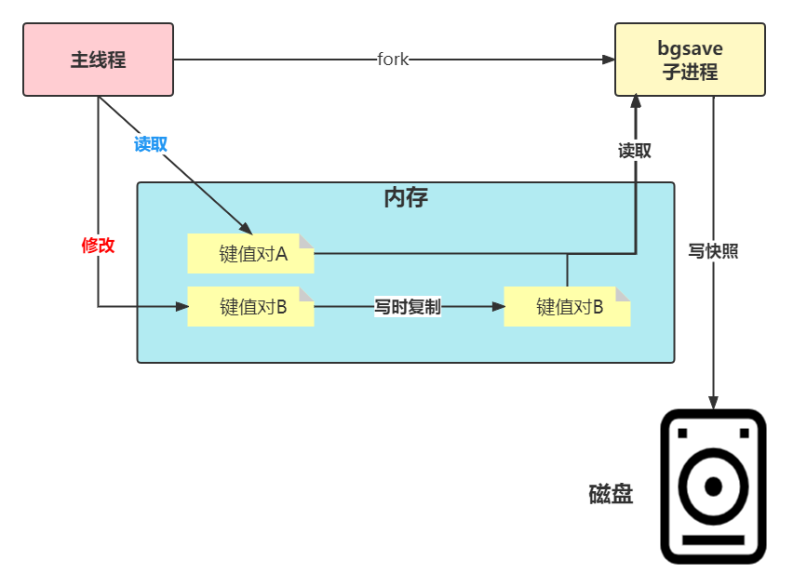
Redis中避免阻塞的写时复制机制

Slide 4
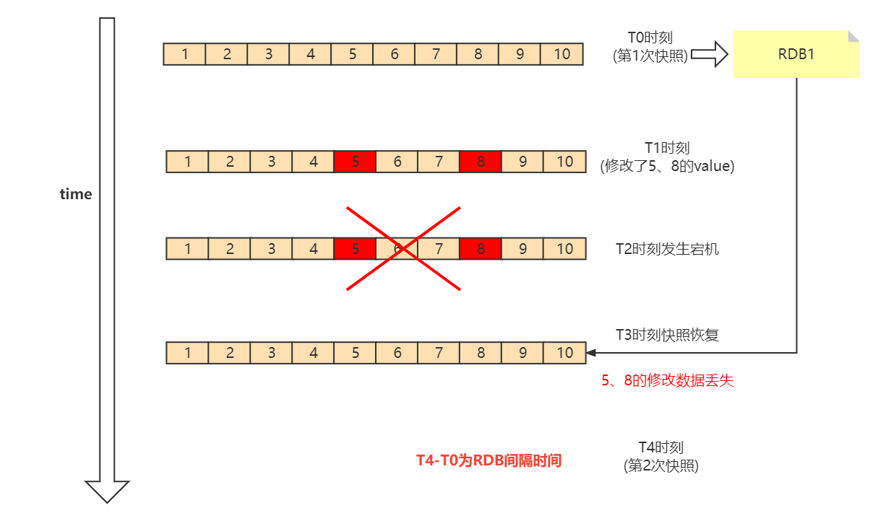
Redis中RDB导致的数据丢失问题

Slide 5
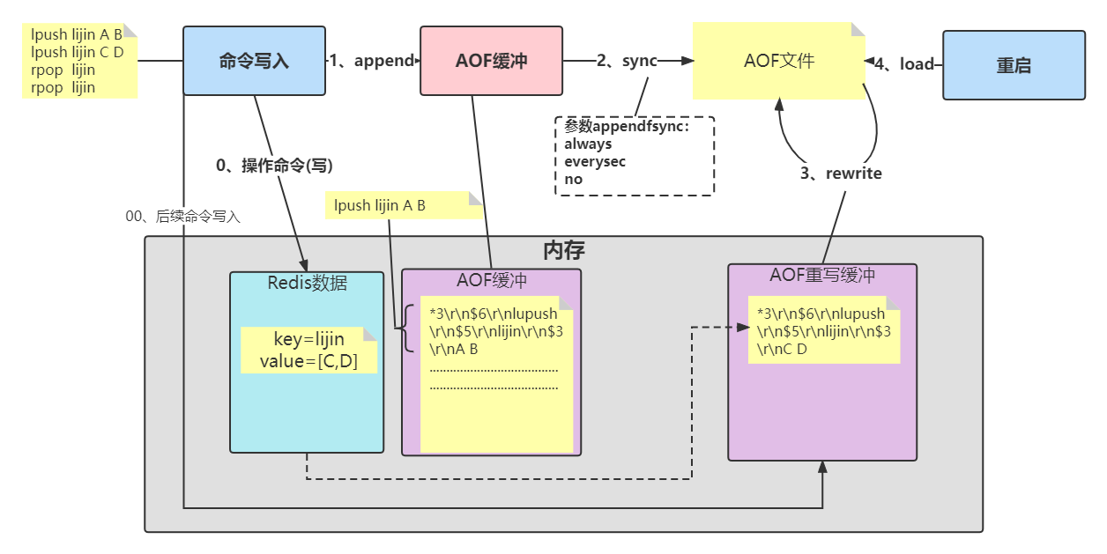
Redis中的AOF持久化

Slide 6
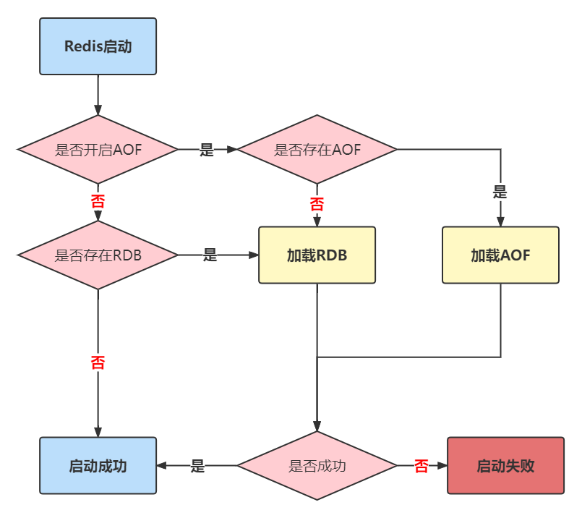
Redis的重启加载流程

Slide 7
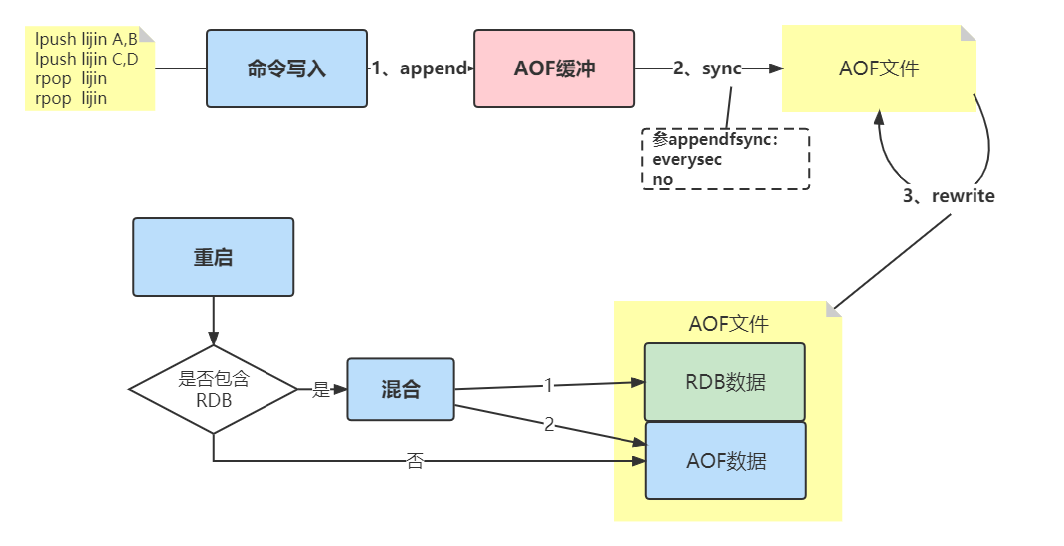
Redis的RDB-AOF混合持久化

Slide 8
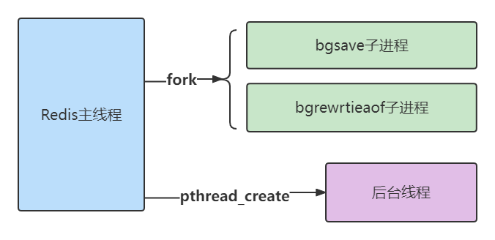
Redis持久化相关的问题
主线程、子进程和后台线程的联系与区别？
Redis持久化过程中有没有其他潜在的阻塞风险？
为什么主从库间的复制不使用 AOF？

Slide 9
Redis与分布式锁
在分布式系统中，当有多个客户端需要获取锁时，就需要分布式锁
单机锁的实现
Redis分布式锁的实现
1、最简单的实现
2、如何避免死锁问题
3、锁被别人释放怎么办？
4、锁过期时间不好评估怎么办？

Slide 10
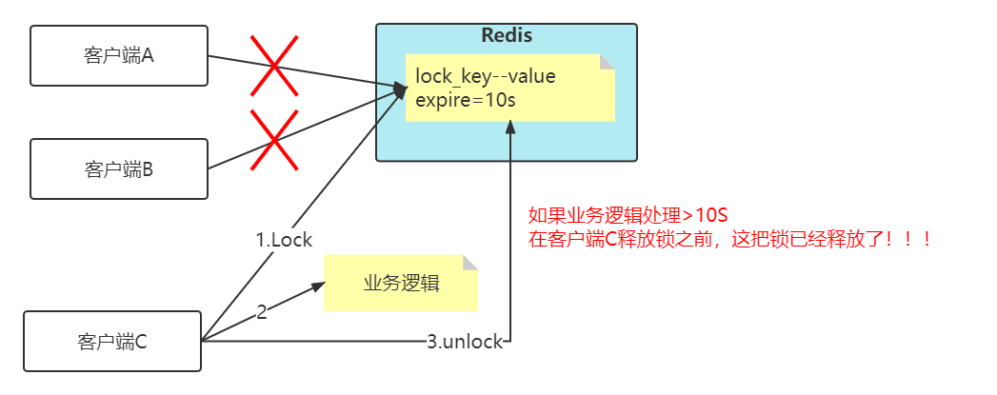
锁过期时间不好评估怎么办？

Slide 11
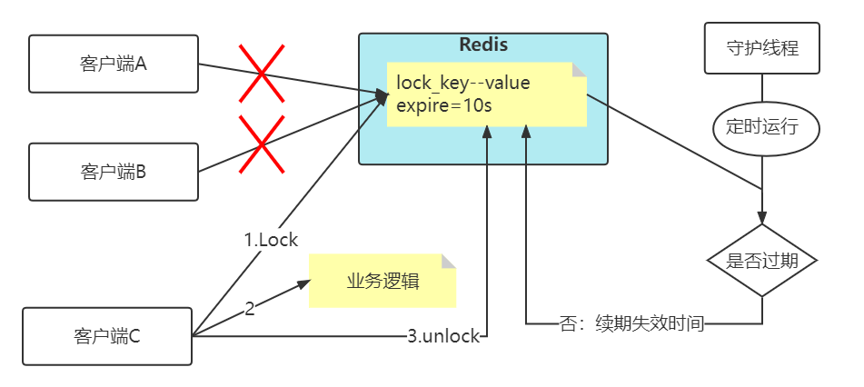
分布式锁加入看门狗

Slide 12
Redis集群下的分布式锁
集群下的锁的问题
红锁RedLock
Redlock实现整体流程
1、客户端先获取「当前时间戳T1」
2、客户端依次向这5台Redis实例(非集群)发起加锁请求
3、如果>=3个(大多数)成功，当前时间戳T2-T1<锁的过期时间则加锁成功
4、加锁成功，去操作共享资源
5、加锁失败/释放锁，向5台Redis发起释放锁请求

Slide 13
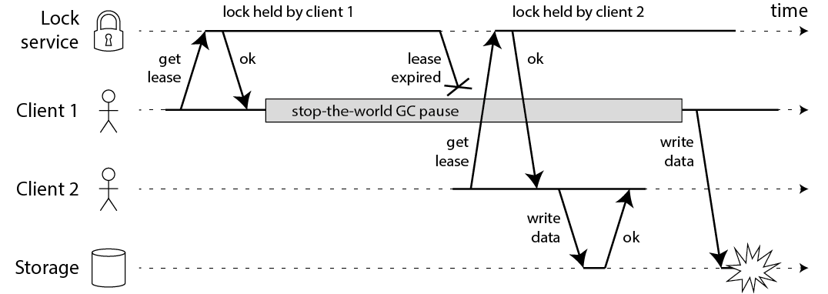
RedLock的是是非非
Redlock的NPC问题
N：Network Delay，网络延迟
P：Process Pause，进程暂停（GC）
C：Clock Drift，时钟漂移
N和P的问题通过时间戳判断可以解决
时钟漂移很难解决
RedLock的性能问题

